Slide 1

2016
御龙在天作品演示
臭皮匠小组
组长：唐婉媚
组员：杨敏、陈鹏安

Slide 2
01 作品简介
02 功能展示
03 实际演示
目录
CONTENT

Slide 3
项目流程
小组讨论
任务分配
整合拼接
成果展示
需求分析
确定主题
页面编写
查漏补缺
JUST DO IT!

Slide 4
01 作品简介

Slide 5
电竞产业链
A
赛事
游戏
赛事运营方
电竞俱乐部
电竞选手
游戏开发商
游戏代理商
D
B
媒体
其他
媒体平台
直播平台
电竞解说
电竞玩家
监管部门
C

Slide 6
02 功能展示

Slide 7
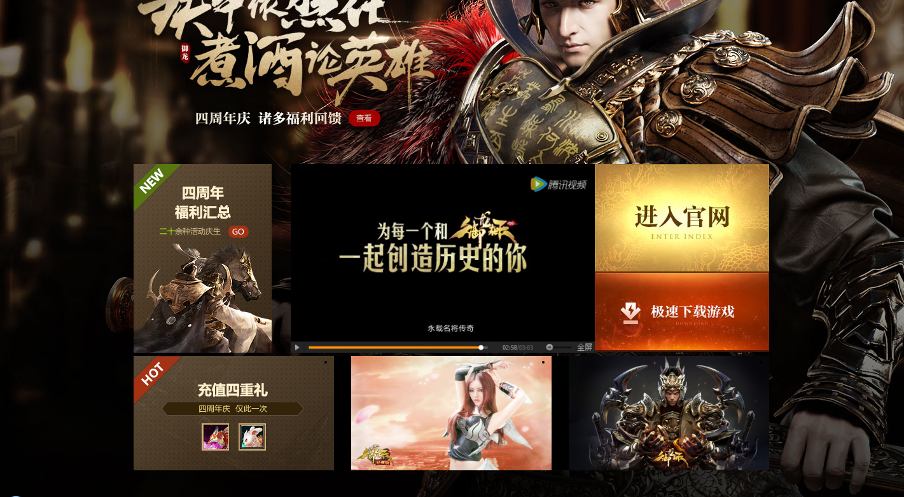
欢迎页面
轮播，图片闪烁，读条

Slide 8
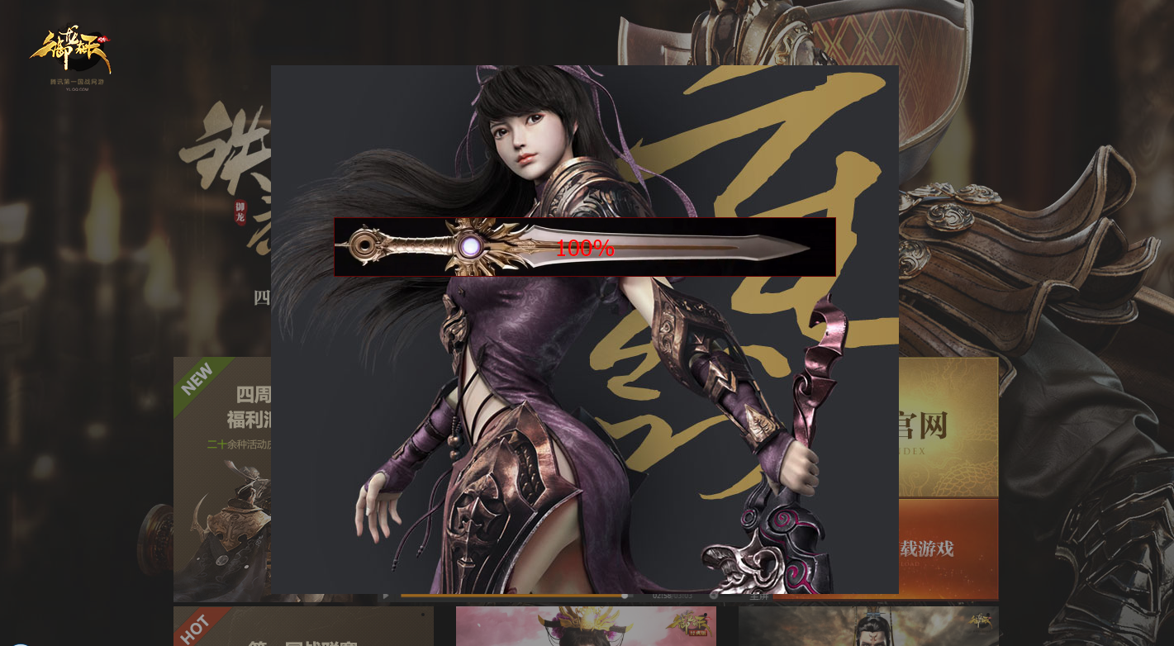
欢迎页面
轮播，图片闪烁，读条

Slide 9

首页
轮播，导航，倒计时

Slide 10
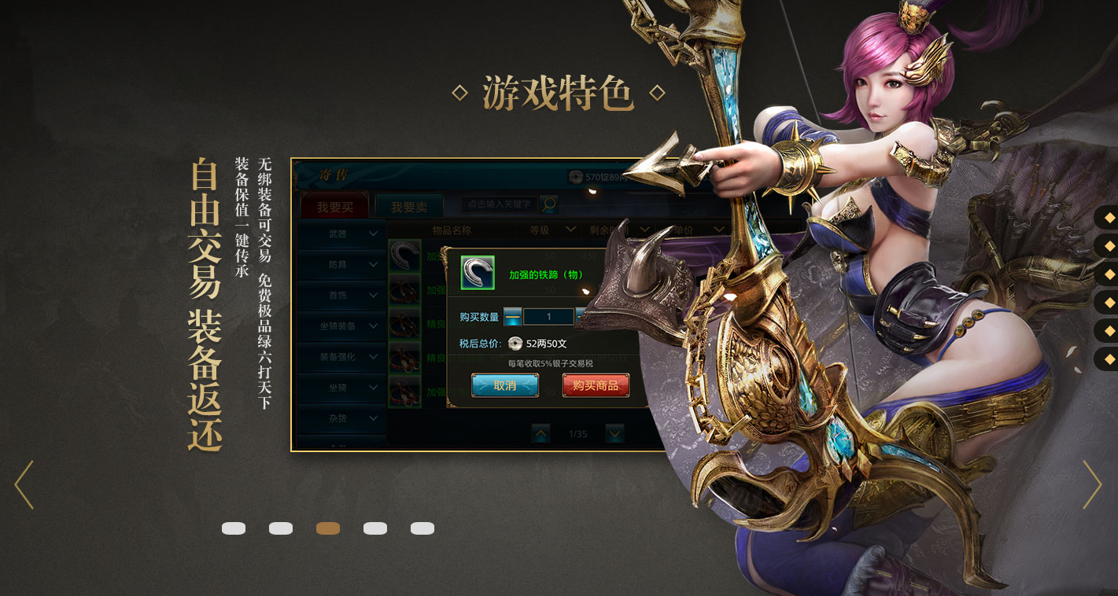
首页-游戏特色
大轮播，滚轮

Slide 11
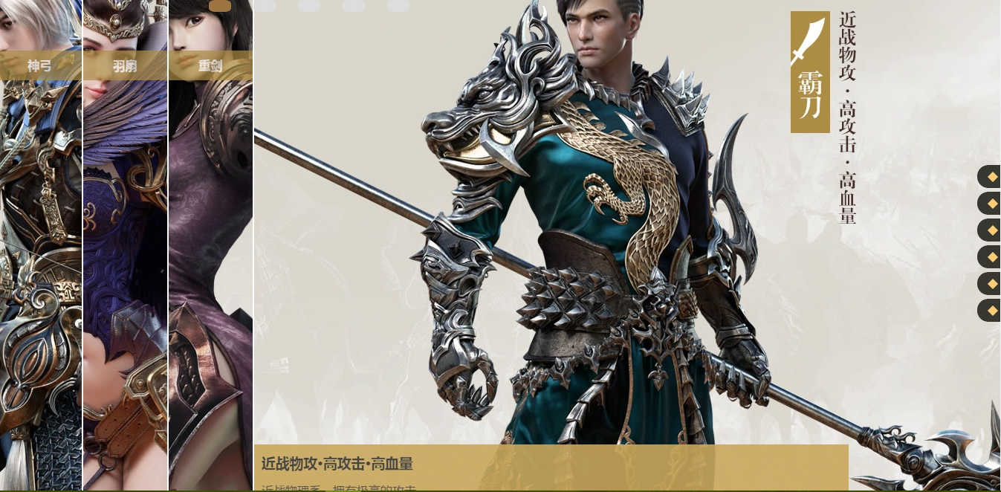
首页-职业介绍
手拉风琴
78%
向天歌PPT，是集PPT模板开发、PPT设计定制、PPT培训于一体的专业PPT服务提供商。

Slide 12

首页-大国风范
百叶窗

Slide 13
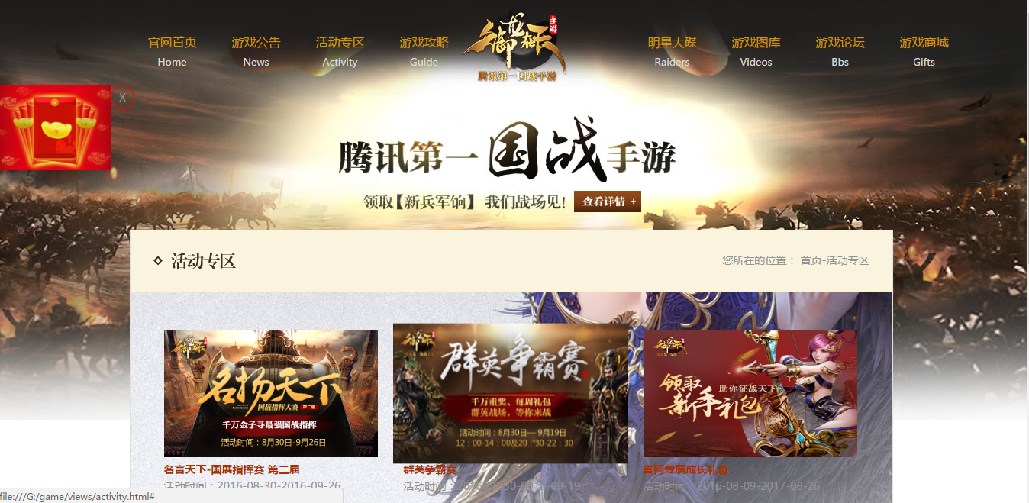
活动专区
放大，植入广告

Slide 14
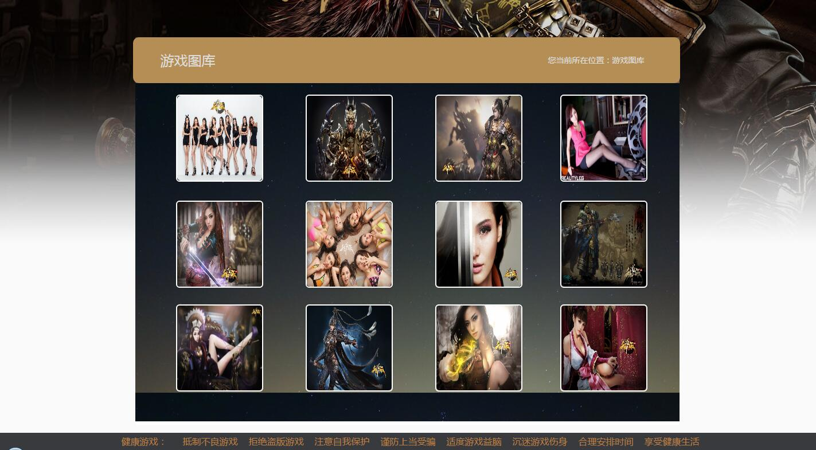
图库
魔方

Slide 15
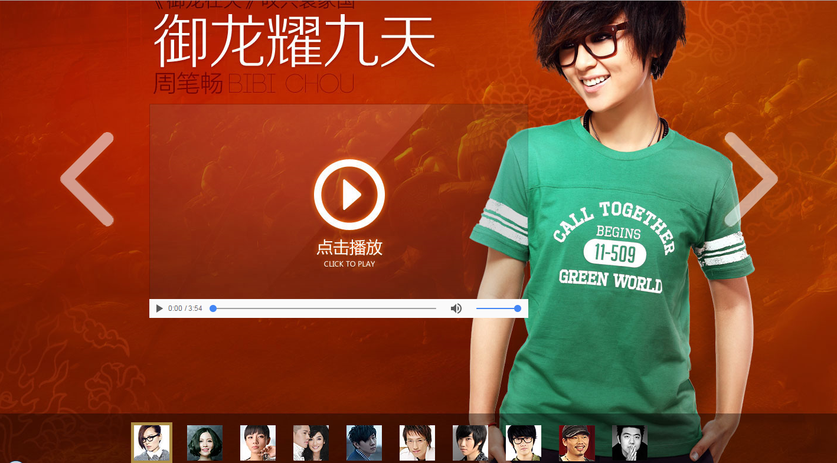
明星大碟
点击切换

Slide 16
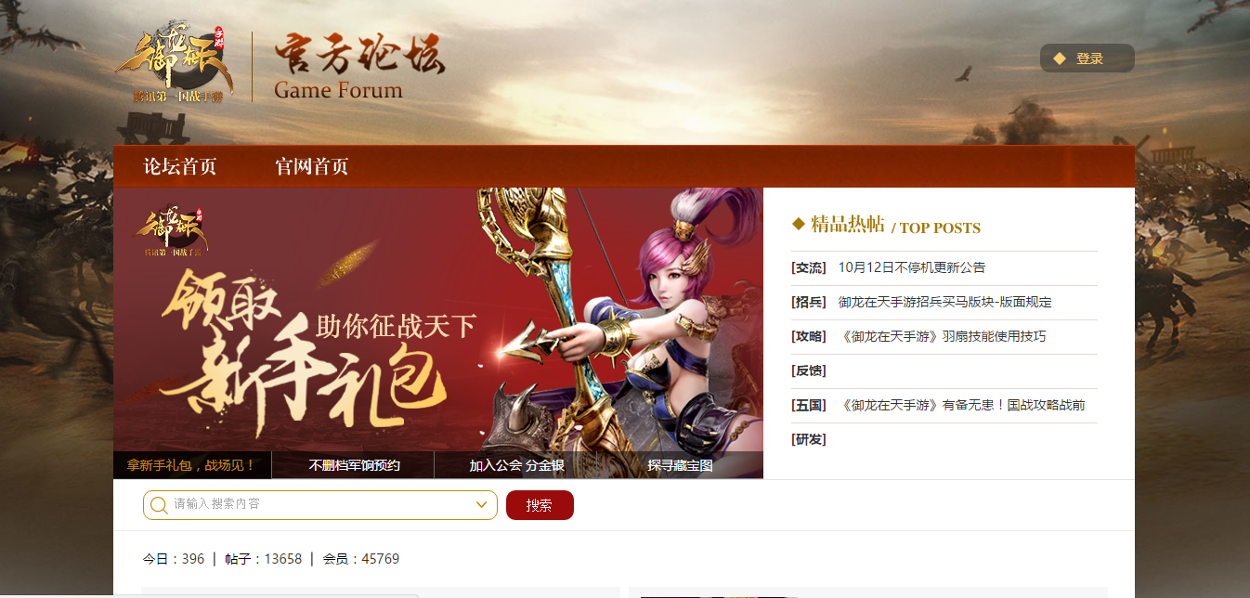
论坛
登录，轮播

Slide 17
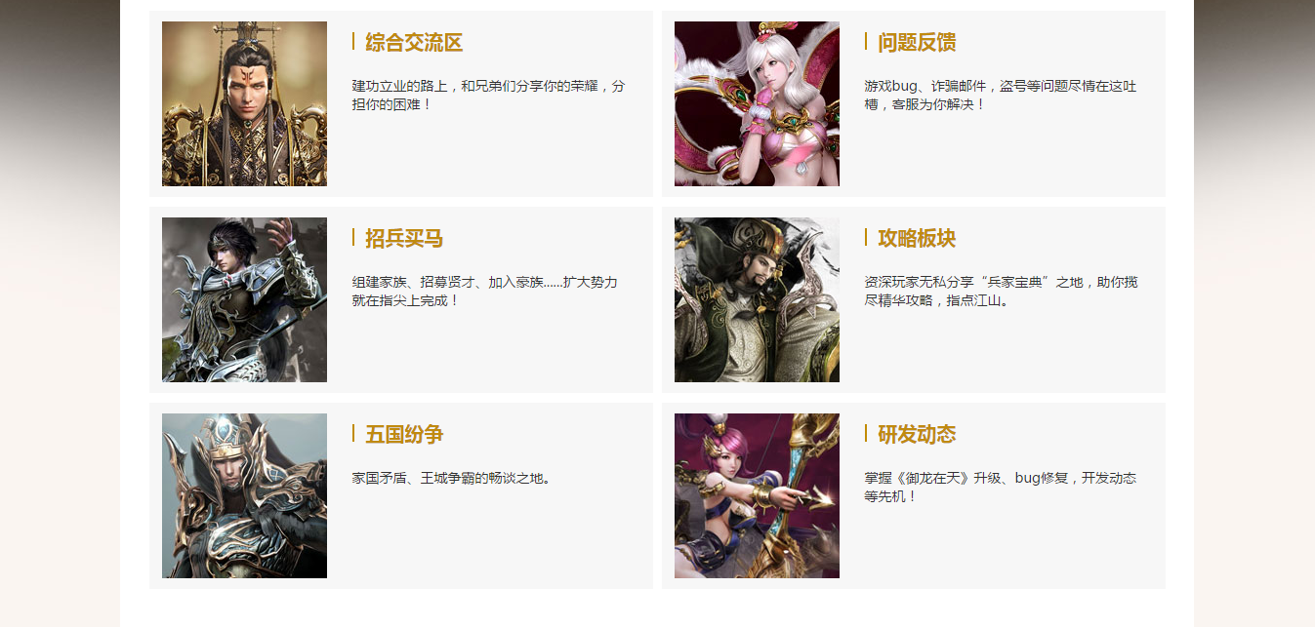
论坛
图片闪烁

Slide 18
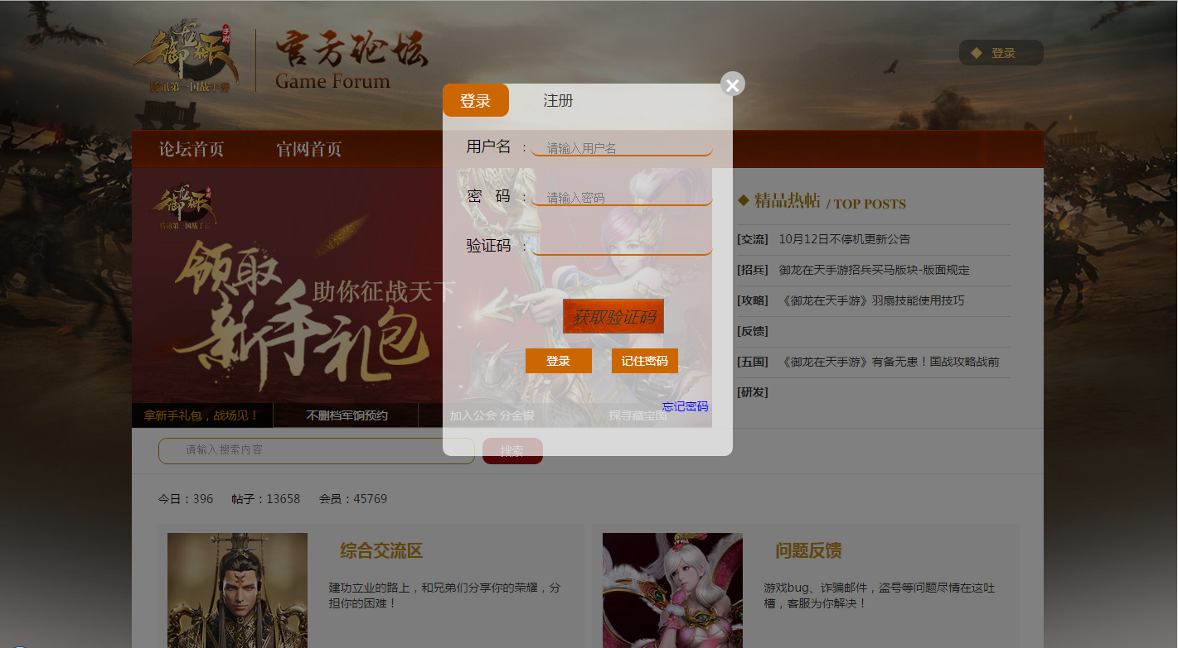
论坛
登录验证

Slide 19


商城
大图展示

Slide 20
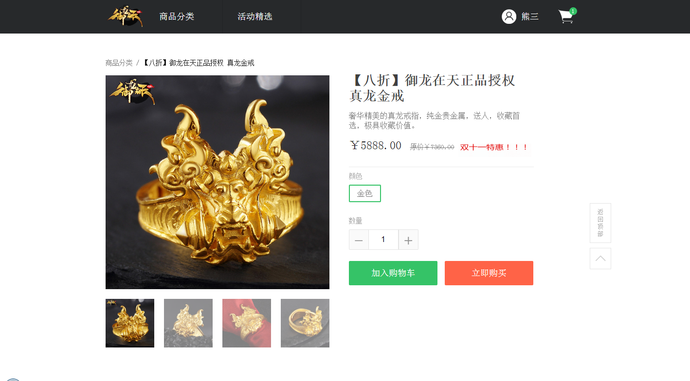
购物车
数量变化 查看大图

Slide 21
03 实际演示

